Slide 1
O papel do Controle Interno.
Um resumo sobre o papel do controle interno nas organizações segundo o Committee of Sponsoring Organizations of the Treadway Commission (COSO).

Slide 2
O QUE É O CONTROLE INTERNO?
Segundo o COSO (2013), é o processo conduzido pela estrutura de governança, administração e outros profissionais da entidade, e desenvolvido para proporcionar segurança razoável com respeito à realização dos objetivos relacionados a operações, divulgação e conformidade. O COSO propõe um padrão de entendimento, avaliação e aperfeiçoamento de controles internos, em cinco componentes:
Ambiente de Controle
Avaliação e Gerenciamento dos Riscos
Atividade de Controle
Informação e Comunicação
Monitoramento

Slide 3
Ambiente de Controle
O ambiente de controle é a consciência de controle da entidade, sua cultura de controles.
Um ambiente de controle é efetivo quando há compromisso ético por parte dos seus colaboradores e da alta gestão.
No ambiente de controle todas as pessoas da entidade sabem quais são suas responsabilidades, os limites de sua autoridade e se têm a consciência, competência e o comprometimento de fazerem o que é correto da maneira correta.
Dúvidas:
aeci@mec.gov.br

Slide 4
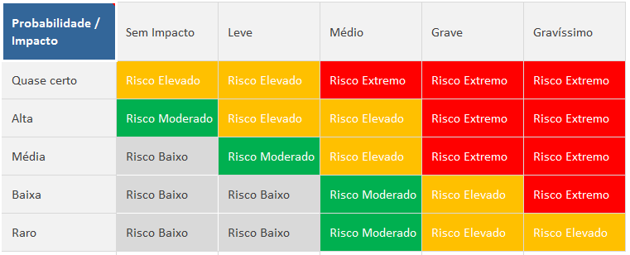
Avaliação e Gerenciamento dos Riscos
Uma vez estabelecidos e clarificados suas metas e seus objetivos, deve-se:
identificar os riscos que ameacem o seu cumprimento; e
tomar as ações necessárias para o gerenciamento dos riscos identificados.
Avaliação de riscos é a identificação e análise dos riscos associados ao não cumprimento das metas e objetivos operacionais, de informação e de conformidade. Este conjunto forma a base para definir como estes riscos serão gerenciados.

Slide 5
Atividades de Controle
As atividades de controle possuem naturezas de prevenção e detecção, e se caracterizam por permitirem uma redução na probabilidade de ocorrência e/ou no impacto (danos) dos eventos de risco. Abaixo descrevemos as principais atividades de controle, e suas respectivas naturezas:
Alçadas (prevenção): são os limites determinados a cada servidor;
Autorizações (prevenção): são as atividades e transações que necessitam de aprovação de um supervisor para que sejam efetivadas;
Conciliações (detecção): é a confrontação/conferência da mesma informação com dados vindos de bases diferentes;
Revisão de desempenho (detecção): é o acompanhamento de uma atividade ou processo para avaliação de sua adequação e/ou desempenho, em relação às metas e aos objetivos traçados;
Segregação de Funções (prevenção e detecção): deve-se segregar as atividades entre os servidores. Cada servidor ficará responsável por uma etapa do processo de trabalho;
Normatização Internas (prevenção): são as regras internas necessárias ao funcionamento da entidade.

Slide 6
Informação e Comunicação
A comunicação caracteriza-se por ser o fluxo de informações que ocorre em todas as direções – dos níveis hierárquicos superiores aos níveis hierárquicos inferiores, dos níveis inferiores aos superiores, e de forma horizontal entre níveis hierárquicos equivalentes.
A comunicação de informações é um dos elementos centrais dos controles internos. Informações sobre planos, ambiente de controle, riscos, atividades de controle e desempenho devem ser transmitidas à toda entidade.
Importante ressaltar que as informações recebidas, de maneira formal ou informal, de fontes externas ou internas, devem ser identificadas, avaliadas, verificadas quanto à sua confiabilidade e relevância, processadas e comunicadas às pessoas que as necessitam, tempestivamente e de maneira adequada.

Slide 7
Monitoramento
O monitoramento consiste na avaliação dos controles internos ao longo do tempo. Ele é o melhor indicador para saber se os controles internos estão sendo efetivos ou não.
Pode ser feito tanto através do acompanhamento contínuo das atividades quanto por avaliações pontuais, tais como auto avaliação, revisões eventuais e auditoria interna.
Tem como função verificar se os controles internos são adequados e efetivos. Controles adequados são aqueles em que os cinco elementos do controle (ambiente, avaliação de riscos, atividade de controle, informação & comunicação e monitoramento) estão presentes e funcionando conforme planejado.

Slide 8
Conclusão
A construção de bons controles internos tem o intuito de proporcionar oportunidades e permitir que o MEC consiga enxergar, a partir do sistema de controle existente, as alterações necessárias para promover as melhorias na governança, na gestão, na cultura da entidade e nas entregas para a sociedade.
Controles Internos bem estruturados permitem a entidade avaliar seu desempenho e retroalimentar o processo do planejamento estratégico, criando um ciclo de melhoria contínua na organização.

Slide 9
No caso de dúvidas entrar em contato com aeci@mec.gov.br

